Slide 1


UBND PHƯỜNG HƯNG ĐẠO
TRƯỜNG TIỂU HỌC HƯNG ĐẠO
Tiếng Việt 4
Bài 11: Tập làm văn (tiết 1)
Giáo viên: Tạ Thị Phương Lan

Slide 2


Slide 3



Khi muốn miêu tả một sự vật, làm thế nào để tả đúng đặc điểm của sự vật đó?
Khi muốn miêu tả một sự vật (đồ vật, con vật, cây cối,...), cần quan sát kĩ sự vật đó bằng nhiều giác quan (mắt, tai, mũi,.. ), nhìn, nghe, ngửi, chạm tay vào vật,... quan sát ở nhiều thời điểm khác nhau,...
Trở về

Slide 4

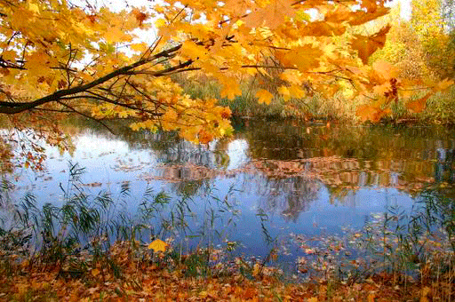


xào xạc
từ mô phỏng tiếng như tiếng lá cây lay động va chạm nhẹ vào nhau.
Notes:
Có một số trường, họ sẽ ghép phần giải thích nghĩa của từ trong mục đọc đoạn luôn, nhưng vì em không rõ các trường ntn, nên em để phần giải thích nghĩa ở đây (GV kéo slide lên các đoạn theo quy trình trường mình giúp em nhé!)

Slide 5
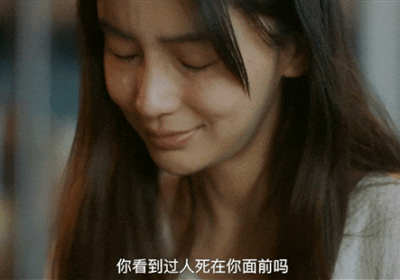
lã chã (nước mắt, mồ hôi)
nhỏ xuống thành giọt, nối tiếp nhau không dứt.
Notes:
Có một số trường, họ sẽ ghép phần giải thích nghĩa của từ trong mục đọc đoạn luôn, nhưng vì em không rõ các trường ntn, nên em để phần giải thích nghĩa ở đây (GV kéo slide lên các đoạn theo quy trình trường mình giúp em nhé!)

Slide 6

Luyện đọc đoạn

Slide 7







Slide 8
Cùng tìm hiểu bài
1. Mục đích về quê của bạn nhỏ là gì?
Mục đích về quê của bạn nhỏ là để tận mắt quan sát cây hoa hồng với mong muốn tìm được nhiều ý cho bài văn “Tả cây hoa nhà em”.

Slide 9
Cùng tìm hiểu bài
2. Khi ở quê, bạn nhỏ đã làm gì để tả được cây hoa theo yêu cầu?
Khi ở quê, để tìm được nhiều ý cho bài văn của mình, bạn nhỏ đã dậy thật sớm để quan sát cây hoa hồng. Quan sát rất kĩ các bộ phận của cây thân, cành, lá, hoa, hương sắc... Bạn còn tưới nước cho cây theo đúng gợi ý của đề bài (Em đã chăm sóc, bảo vệ cây hoa đó như thế nào?).

Slide 10
Cùng tìm hiểu bài
3. Những câu văn nào là kết quả của sự quan sát kết hợp với trí tưởng tượng phong phú của bạn nhỏ?
Sương như những hòn bi ve tí xíu tụt từ lá xanh xuống bông đỏ, đi tìm mùi thơm ngào ngạt núp đầu giữa những cánh hoa...
Từ tay tôi, cái bình tưới như chú voi con dễ thương đung đưa vòi, rắc lên cây hoa hồng một cơn mưa rào nhỏ....

Slide 11
Cùng tìm hiểu bài
4. Em thích câu văn nào nhất trong bài văn của bạn nhỏ? Theo em, bài văn của bạn nên viết thêm những ý nào?
Bước 1: Đọc kĩ lại bài văn (đoạn in nghiêng trong câu chuyện), chọn câu văn mình yêu thích, có thể nêu lí do vì sao mình yêu thích.
Bước 2: Suy nghĩ để bổ sung ý cho bài văn của bạn nhỏ. Có thể viết câu văn em muốn thêm vào bài văn tả cây hoa hồng của bạn.

Slide 12
Cùng tìm hiểu bài
5. Em học được điều gì về cách viết văn miêu tả sau khi đọc câu chuyện trên?

Slide 13

Bài đọc nói về câu chuyện làm bài văn tả cây hoa của nhân vật tôi. Nhân vật tôi đã được về quê để quan sát kĩ các bộ phận của cây hoa hồng. Vì vậy cậu đã viết được một bài văn rất hay.

Slide 14
Luyện đọc lại

